Slide 1
Fragebogen zum Status der Bauqualität
Alba Cruz Torres, Frank Köhn, Michael Nickel

Slide 2
Inhalt
Projektbeschreibung
Gruppenmitglieder und Aufgabenverteilung
Software-Architektur und Mockups
Entity-Relationship-Modell
Komponentendiagramm
Demonstration des aktuellen Standes
Implementierungsdetails
Front-End (HTML, JavaScript)
Back-End (Java)
Ausblick

Slide 3
Projektbeschreibung
Fragebogen zum Auswerten von Schadensdaten
20 Fragen
Checkboxen, Radiobuttons, Textfelder und Slider als Eingabeelemente
Usability
Datenbankanbindung zur weiteren Nutzung

Slide 4
Gruppenmitglieder und Aufgabenverteilung
Alba Cruz Torres: Front-End (HTML, CSS)
Frank Köhn: Front-End (JavaScript)
Michael Nickel: Back-End (Java)
Natürlich gab es auch Überschneidungen

Slide 5
Softwarearchitektur und Mockups

Slide 6
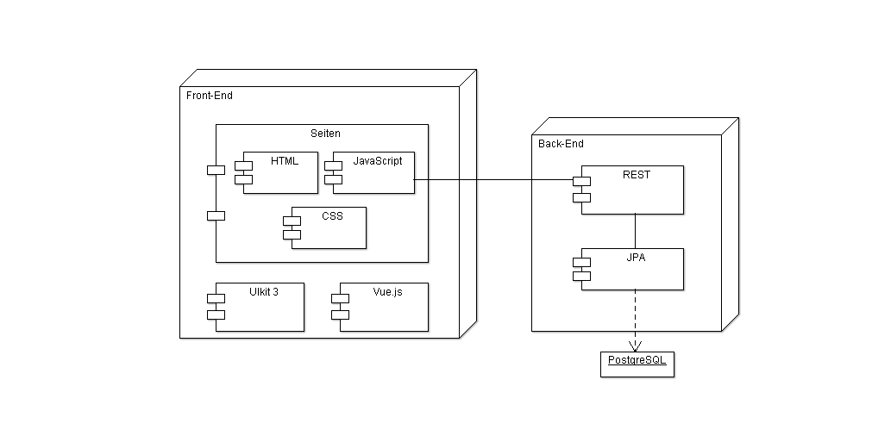
Komponentendiagramm

Slide 7
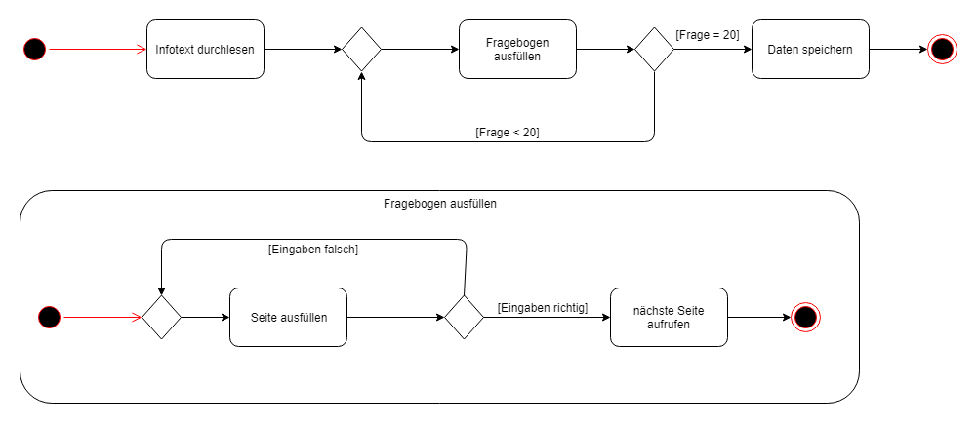
Aktivitätsdiagramm

Slide 8
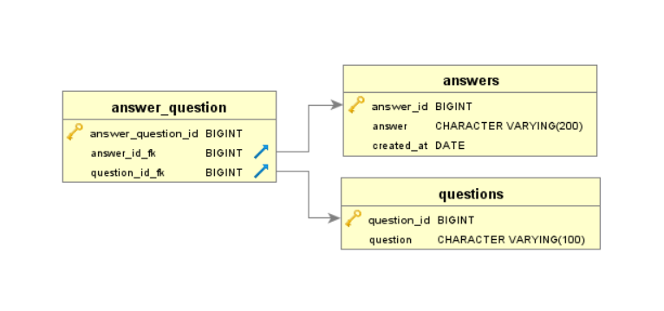
Entity-Relationship-Modell

Slide 9
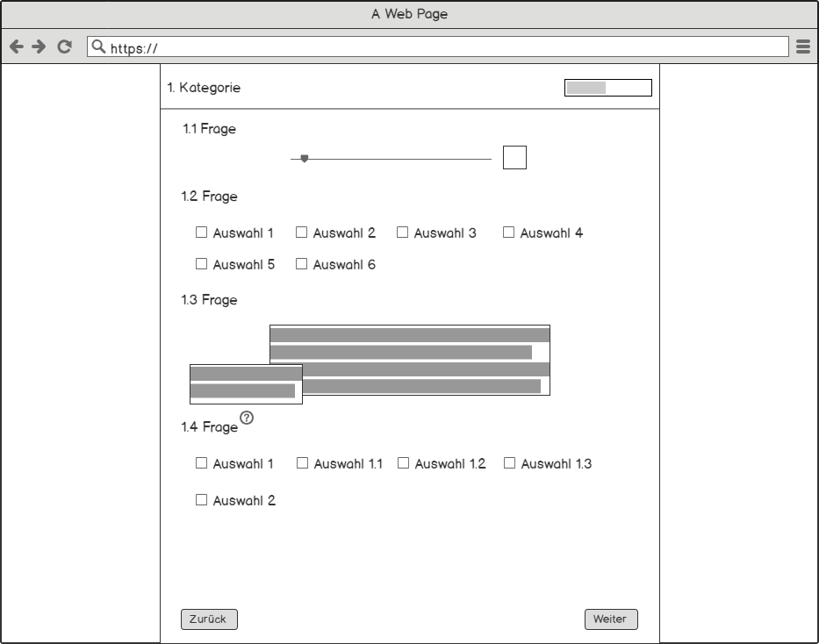
Mockups

Slide 10
Software Demo

Slide 11
Implementierungs-details

Slide 12
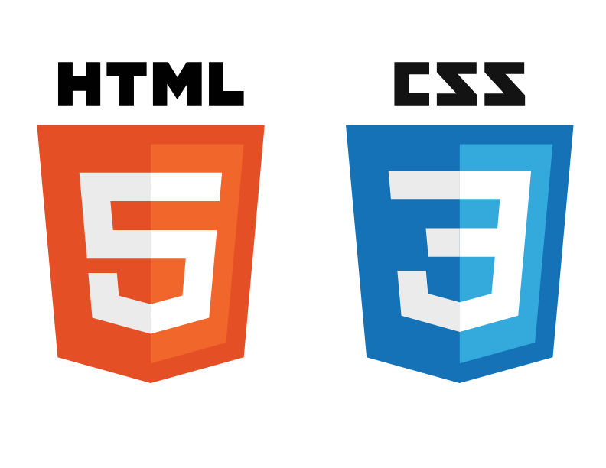

Slide 13
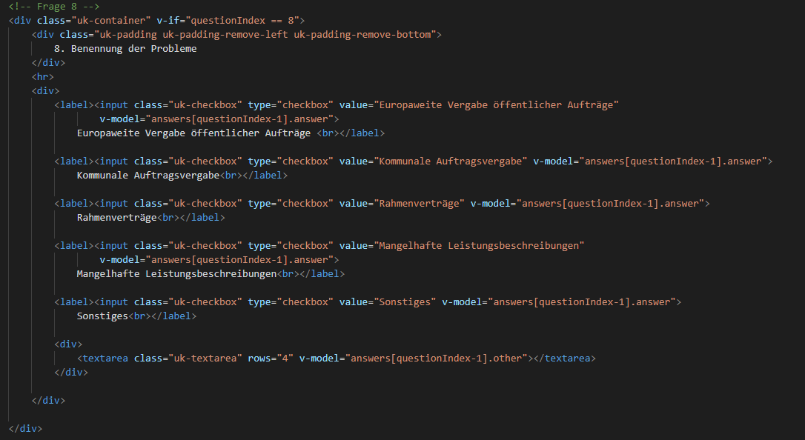
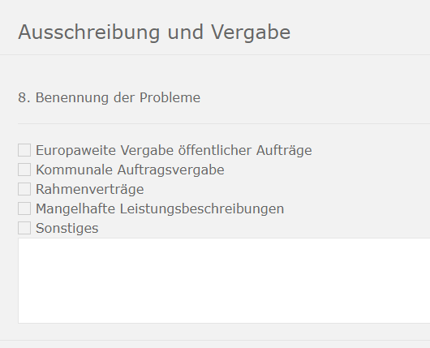
HTML-Checkbox

Slide 14
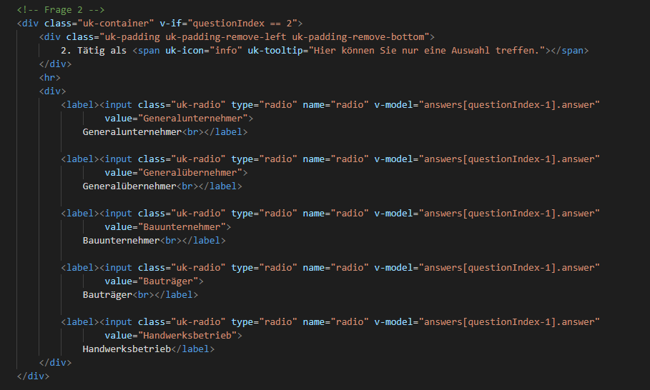
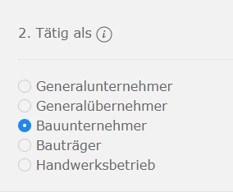
HTML-Radio button

Slide 15
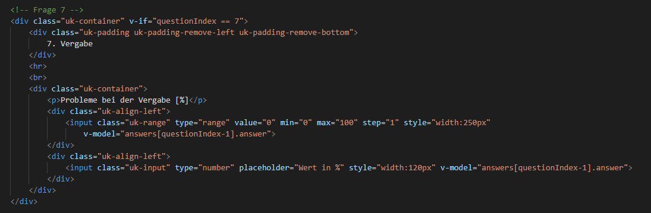
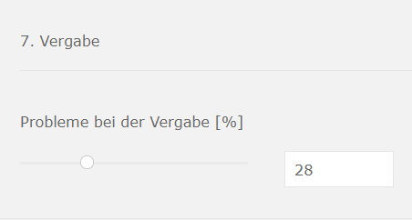
HTML-Input/Range

Slide 16
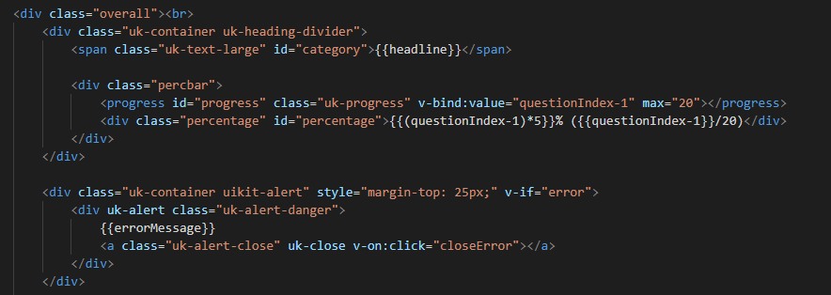
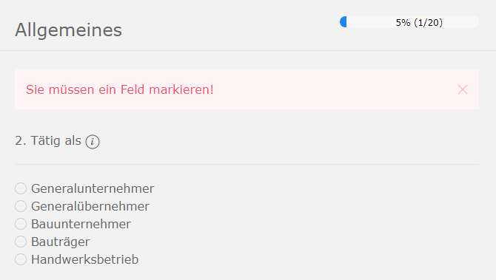
HTML – Progress bar und Fehlermeldung
uikit-alert für Fehlermeldung
uk-alert-danger als Style modifier um die Meldung hervorzuheben
uk-alert-close zum schließen
uk-progress für Progress bar

Slide 17

VUE
JavaScript-Framework

Slide 18
VUE
Clientseitiges JavaScript-Webframework
Databinding durch das MVVM-Muster
Zum Erstellen von Single-Page-Webanwendungen
Kann auch in Multipage Webseiten verwendet werden
Ähnlich zu AngularJS und ReactJS

Slide 19
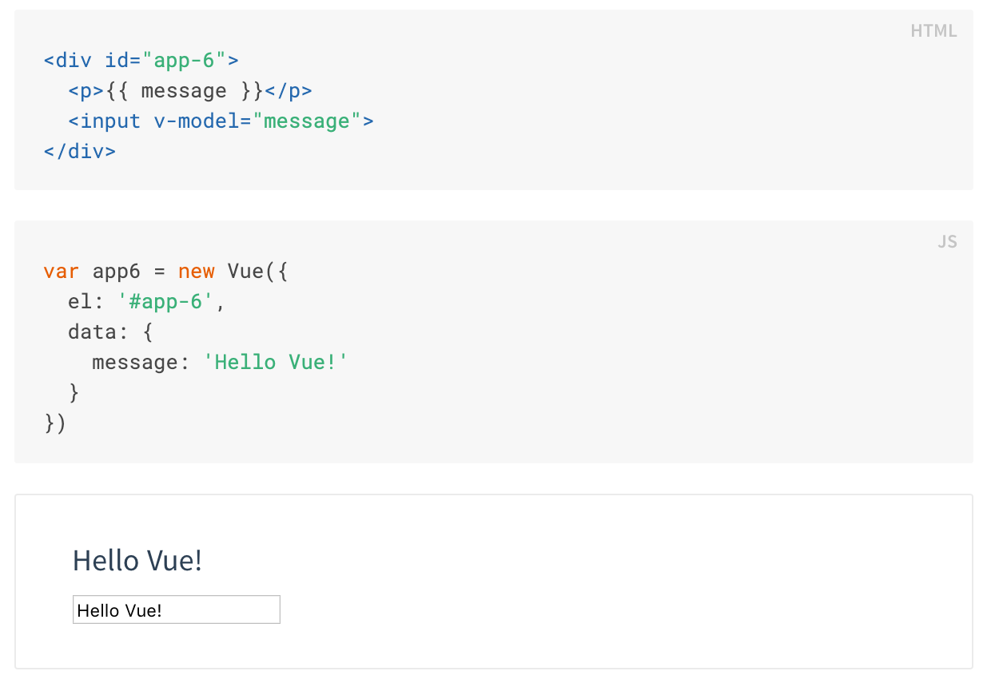
Databinding

Slide 20
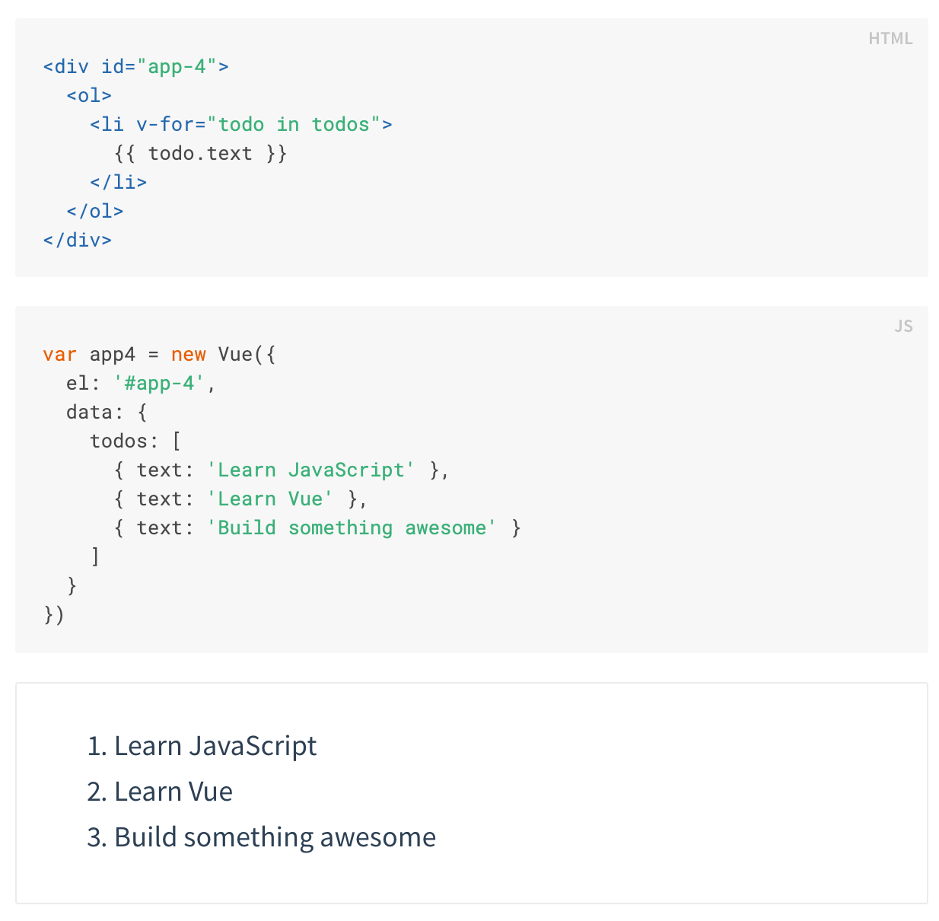
Template Syntax

Slide 21
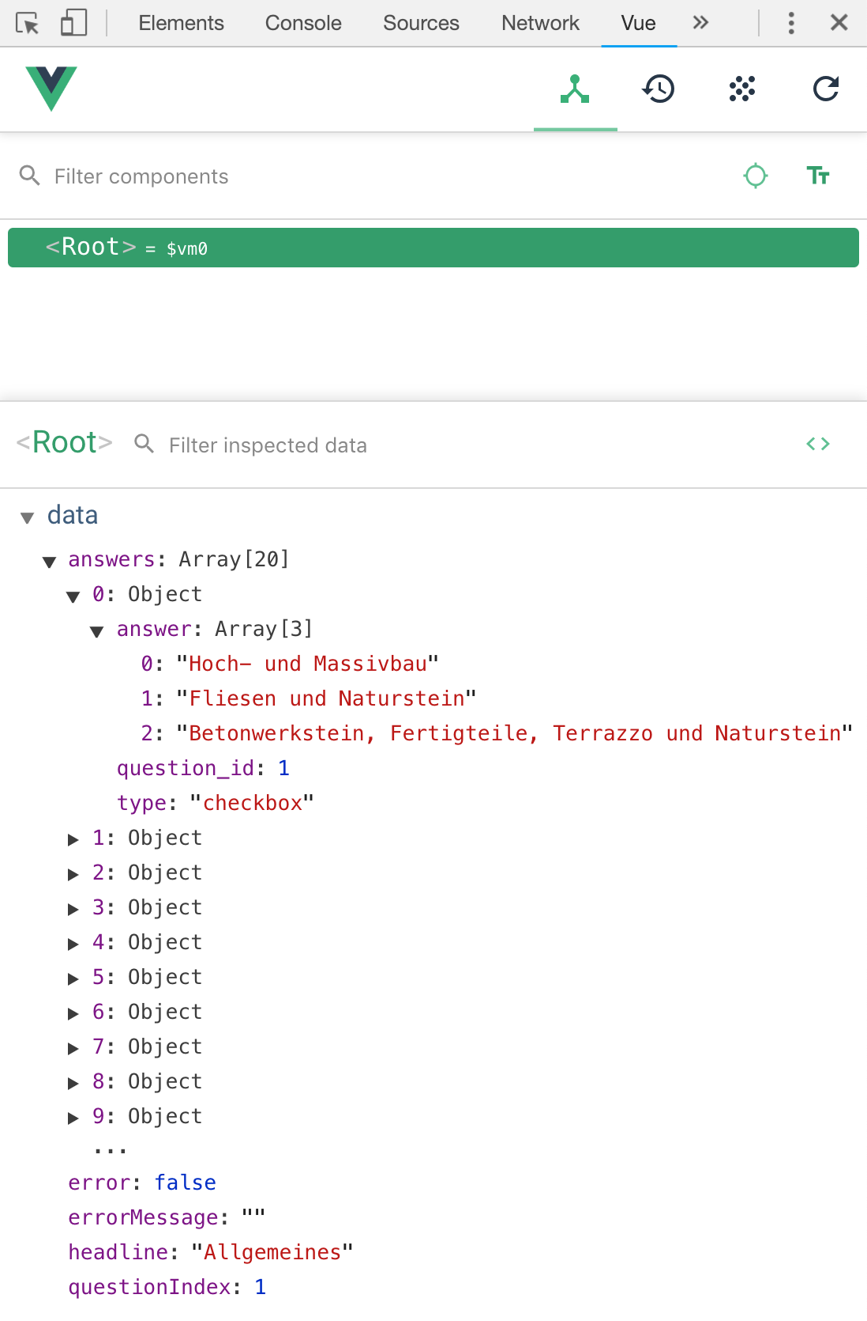
Components

Slide 22
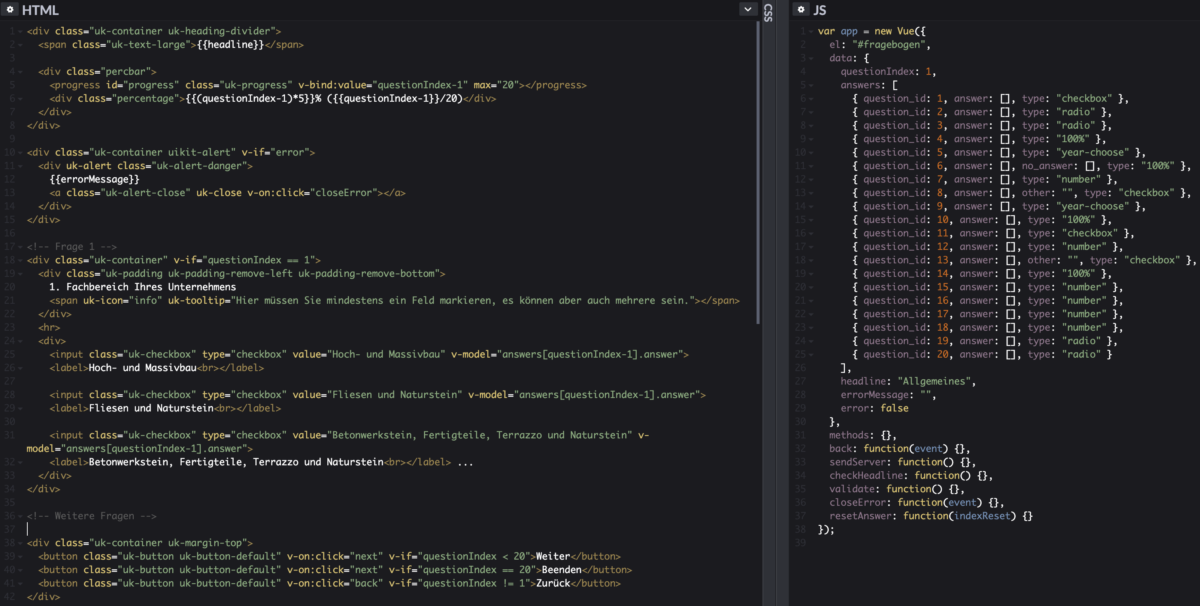

Slide 23
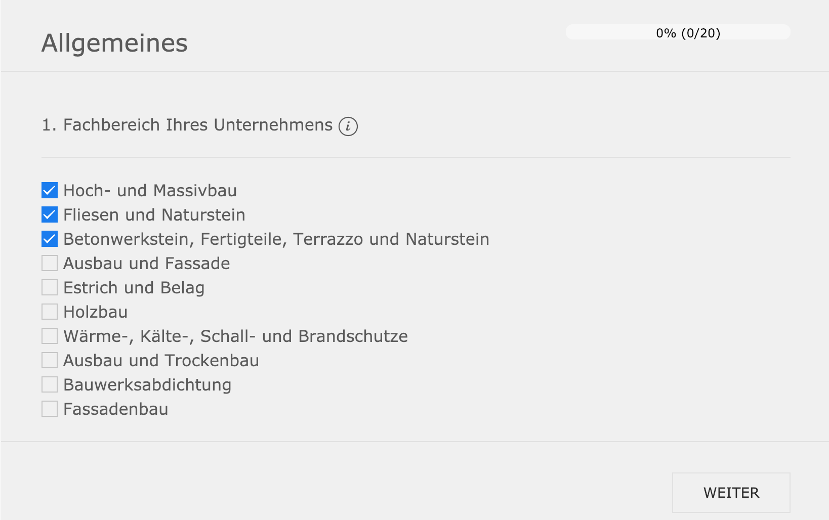

Slide 24


Back-End

Slide 25
Spring
Open Source Framework für die Java-Plattform
Model View Controller Muster
Vereinfacht die Entwicklung von Projekten
Spring Boot (Konvention vor Konfiguration)
Annotationen übernehmen Aufgaben der Konfiguration

Slide 26
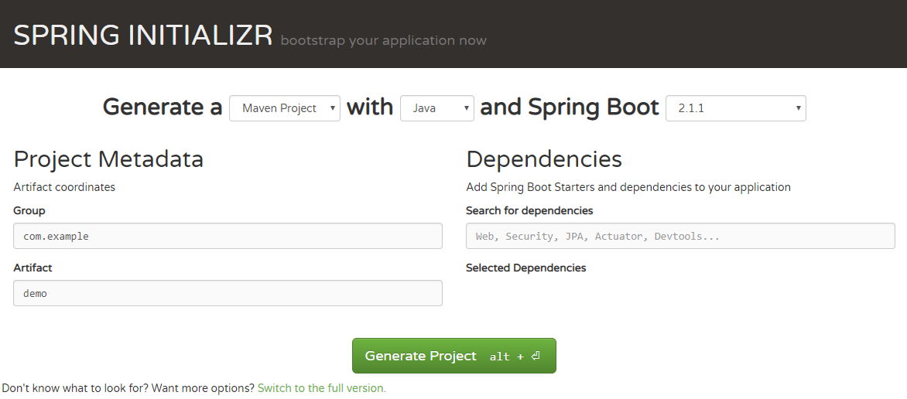
Spring Initializr
Maven oder Gradle
Java/Kotlin/Groovy
Ausgewählte Abhängigkeiten werden direkt der pom.xml-Datei hinzugefügt
Generiert zip-Datei

Slide 27
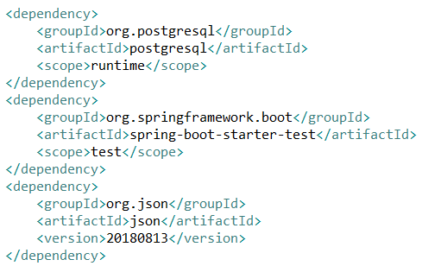
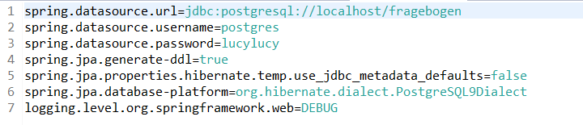
pom.xml
application.properties
Eigenschaften des Projektes
zum Beispiel Datenbankanbindung
Project Object Model
Konfiguration des Projektes
Abhängigkeiten
Projektdetails

Slide 28
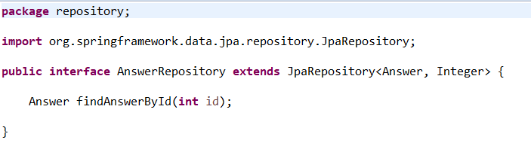
Repository
Repository Implementation wird zur Laufzeit erzeugt
JpaRepository liefert Methoden zum speichern, löschen und bearbeiten von Entities
Eigene Methoden auch möglich

Slide 29
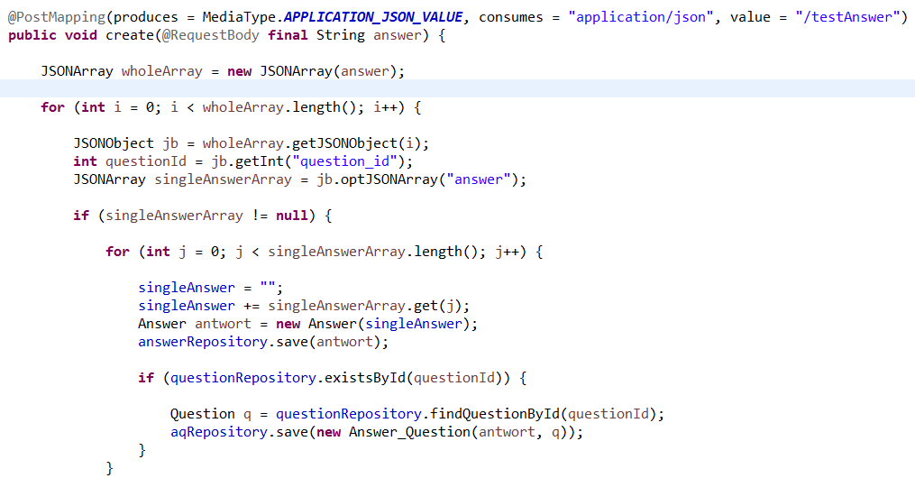
Rest-Controller
@PostMapping = @RequestMapping(method = RequestMethod.POST)
Bindung an den Body des Web Requests über Annotation RequestBody
Speichern der Daten über Objekte der Repositories

Slide 30
Ausblick
Daten in Excel-Tabelle überführen
Dokumentation
Authentifizierung

